Slide 1
МУНИЦИПАЛЬНЫЙ ОПОРНЫЙ ЦЕНТР г.Брянска
Требования к защите
персональных данных
при работе в АИС «Навигатор»

Slide 2
Нормативно-правовая база, определяющая обязательный перечень мероприятий по защите ПД
Федеральный закон от 27.07.2006 №152-ФЗ
«О персональных данных»
Постановления Правительства РФ
от 15.09.2008 № 687
«Об утверждении Положения об особенностях обработки персональных данных, осуществляемой без использования средств автоматизации»
от 01.11.2012 № 1119
«Об утверждении требований к защите персональных данных при их обработке в информационных системах персональных данных»
Приказ ФСТЭК России от 18.02.2013 № 21 «Об утверждении Состава и содержания организационных и технических мер по обеспечению безопасности ПД при их обработке в информационных системах ПД»

Slide 3
ОРГАНИЗАЦИОННЫЕ МЕРЫ ПО ЗАЩИТЕ ПД
Документ, определяющий Политику обработки ПД
Правовые основы обработки ПД
Категории субъектов ПД
Цели обработки обрабатываемых ПД

Slide 4
ПОЛИТИКА ОБРАБОТКИ ПД
Категории обрабатываемых ПД
Перечень действий с ПД
Условия обработки ПД

Slide 5
ПОЛИТИКА ОБРАБОТКИ ПД
Меры, направленные на выявление и предотвращение нарушений законодательства РФ в сфере обработки ПД
Сроки обработки и хранения обрабатываемых ПД
Порядок уничтожения ПД
Права субъекта ПД
Обязанности оператора
особенности обработки ПД без использования средств автоматизации
порядок обработки ПД в информационных системах

Slide 6
ОРГАНИЗАЦИОННЫЕ МЕРЫ ПО ЗАЩИТЕ ПД
Назначить приказом сотрудника, ответственного за организацию обработки ПД в АИС Навигатор
Утвердить приказом перечень должностей (пофамильный список сотрудников), допущенных к работе с ПД
Утвердить приказом перечень помещений, в которых ведется обработка ПД

Slide 7
ОРГАНИЗАЦИОННЫЕ МЕРЫ ПО ЗАЩИТЕ ПД В ИС
Правила доступа работников в помещения, в которых ведется обработка ПД
Приказ о создании комиссии для организации работ по защите ПД в АИС «Навигатор»
Регистрация в реестре операторов ПД

Slide 8
МЕРЫ ПО ОБЕСПЕЧЕНИЮ БЕЗОПАСНОСТИ ПД
В АИС «НАВИГАТОР»
Утверждение перечня информационных систем (информационной системы), в которых(ой) обрабатываются ПД
Определение категорий ПД, обрабатываемых в ИС
Положение о комиссии для организации работ по защите ПД в ИС
Регламент проведения внутреннего контроля соответствия обработки ПД

Slide 9
ИНСТРУКЦИИ
пользователя информационных систем ПД
по парольной защите информации
по организации антивирусной защиты информации
по организации резервирования и восстановления работоспособности технических средств и программного обеспечения, баз данных и средств защиты информации
обращения со съемными машинными носителями ПД

Slide 10
Регламент реагирования на инциденты информационной безопасности в информационных системах ПД
Положения о разрешительной системе доступа в информационных системах ПД
Матрица доступа работников к ресурсам информационных систем ПД
Акт определения уровня защищенности ПД при их обработке в АИС«Навигатор»
Акт оценки потенциального вреда субъектам персональных данных

Slide 11
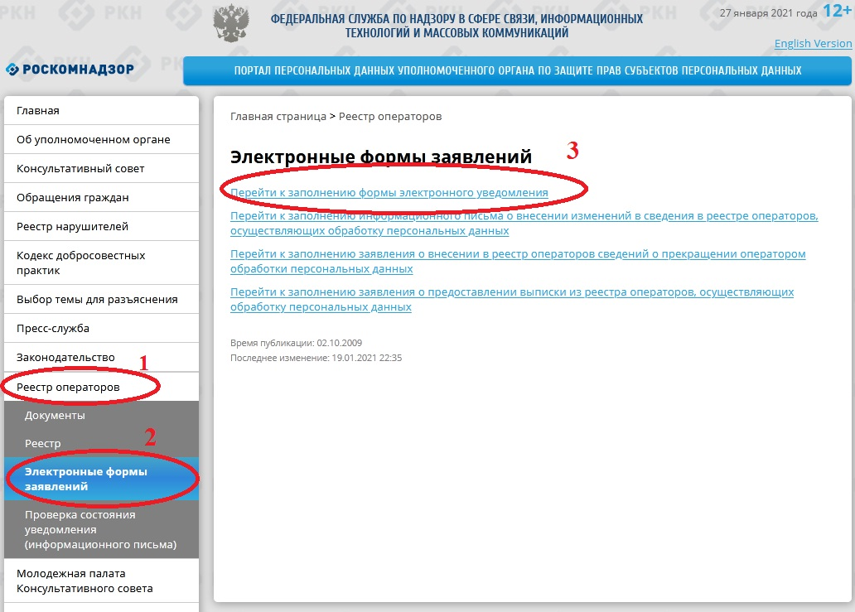
УВЕДОМЛЕНИЕ В РОСКОМНАДЗОР
https://pd.rkn.gov.ru/operators-registry/notification/form/

Slide 12
УВЕДОМЛЕНИЕ В РОСКОМНАДЗОР
https://pd.rkn.gov.ru/operators-registry/notification/form/

Slide 13
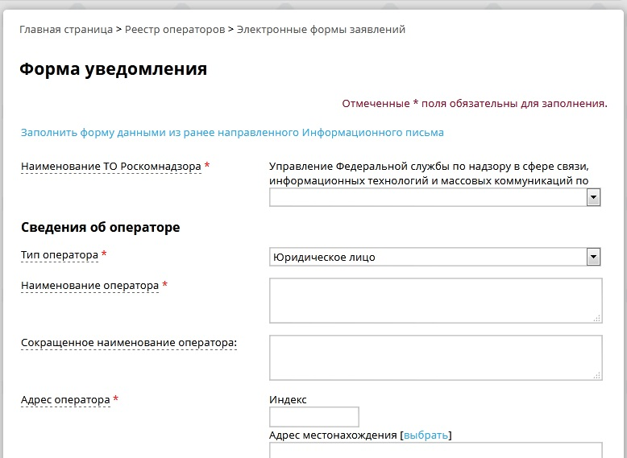
УВЕДОМЛЕНИЕ В РОСКОМНАДЗОР
https://pd.rkn.gov.ru/operators-registry/notification/form/

Slide 14
УВЕДОМЛЕНИЕ В РОСКОМНАДЗОР
https://pd.rkn.gov.ru/operators-registry/notification/form/
Наименование ТО Роскомнадзора | Управление Федеральной службы по надзору в сфере связи, информационных технологий и массовых коммуникаций по Брянской области
СВЕДЕНИЯ ОБ ОПЕРАТОРЕ
Тип оператора | Юридическое лицо
Наименование оператора | Полное наименование организации в соответствии с учредительными документами
Сокращенное наименование оператора | В соответствии с учредительными документами
Адрес, реквизиты | В соответствии с данными организации

Slide 15
УВЕДОМЛЕНИЕ В РОСКОМНАДЗОР
ОБЩИЕ СВЕДЕНИЯ
Правовое основание обработки персональных данных | Федеральный закон от 29.12.2012 № 273-ФЗ «Об образовании в Российской Федерации».
Цель обработки персональных данных | Обработка заявок на обучение, учет обучающихся; Инвентаризация, учет нагрузки педагогов.
Описание мер, предусмотренных статьями 18.1. и 19 Федерального закона «О персональных данных» | Организационные меры: Назначен ответственный за организацию обработки персональных данных. Разработана и опубликована политика в отношении обработки персональных данных. Разработаны и введены в действие «Положение об обеспечении безопасности персональных данных, обрабатываемых в информационных системах персональных данных», «Положение об организации обработки персональных данных», «Положение об организации обработки персональных данных, без использования средств автоматизации». ..

Slide 16
УВЕДОМЛЕНИЕ В РОСКОМНАДЗОР
Сведения об обеспечении безопасности персональных данных в соответствии с требованиями к защите персональных данных, установленными Правительством РФ | Утвержден руководителем оператора документ, определяющий перечень лиц, допущенных к обработке персональных данных, для выполнения ими служебных (трудовых) обязанностей. Определены места хранения персональных данных (материальных носителей), обеспечивается раздельное хранение персональных данных (материальных носителей), обработка которых осуществляется в различных целях. Организован режим обеспечения безопасности. Назначено должностное лицо (работник), ответственный за обеспечение безопасности персональных данных в информационных системах персональных данных. Персональные данные обрабатывается в соответствии с требованиями внутренних нормативных документов, регламентирующих порядок хранения, обработки и защиты персональных данных.

Slide 17
УВЕДОМЛЕНИЕ В РОСКОМНАДЗОР
Дата начала обработки персональных данных | Дата регистрации в АИС «Навигатор» / либо дата начала обработки ДО внедрения в АИС «Навигатор»
Срок или условие прекращения обработки персональных данных | Прекращение обучения ребенка; прекращение работы педагога в образовательном учреждении.

Slide 18
УВЕДОМЛЕНИЕ В РОСКОМНАДЗОР
Сведения об информационных системах
Перечень действий с персональными данными, общее описание используемых оператором способов обработки персональных данных | Сбор, запись, систематизация, уточнение (обновление, изменение), извлечение, использование, передача (распространение, предоставление, доступ), блокирование, удаление, уничтожение. Накопление и хранение осуществляется в серверном сегменте АИС «Навигатор дополнительного образования детей Брянской области».
Обработка вышеуказанных персональных данных будет осуществляться путем | Смешанная, без передачи по внутренней сети юридического лица, с передачей по сети Интернет.
Категории персональных данных | ФИО ребенка, Дата рождения ребенка, СНИЛС ребенка, Номер сертификата персонифицированного финансирования дополнительного образования ребенка; ФИО родителя, Email родителя, Телефон родителя, Муниципалитет родителя, ФИО детей; ФИО, Дата рождения, Образование, Наличие ученой степени, Должность, Email, Телефон, Даты приема на работу и увольнения педагога.

Slide 19
УВЕДОМЛЕНИЕ В РОСКОМНАДЗОР
Специальные категории персональных данных | Нет
Категории субъектов, персональные данные которых обрабатываются | Дети, по которым подаются заявки на обучение; Родители, подающие заявки на обучение по своим детям; Педагоги образовательных учреждений, участвующих в обучении детей.
Осуществление трансграничной передачи персональных данных | Не осуществляется
Использование шифровальных (криптографических) средств | Не используются

Slide 20
УВЕДОМЛЕНИЕ В РОСКОМНАДЗОР
СВЕДЕНИЯ О МЕСТОНАХОЖДЕНИИ БАЗЫ ДАННЫХ ИНФОРМАЦИИ, СОДЕРЖАЩЕЙ ПЕРСОНАЛЬНЫЕ ДАННЫЕ ГРАЖДАН РФ
Страна | Россия
Адрес ЦОДа | Датацентр Colocat-Кунцево: 121351, г. Москва, ул. Молодогвардейская, 52 строение 2
Собственный ЦОД | Нет
Ответственный за организацию обработки персональных данных | Физическое лицо ФИО, почтовый адрес, номера контактных телефонов, адрес электронной почты

Slide 21
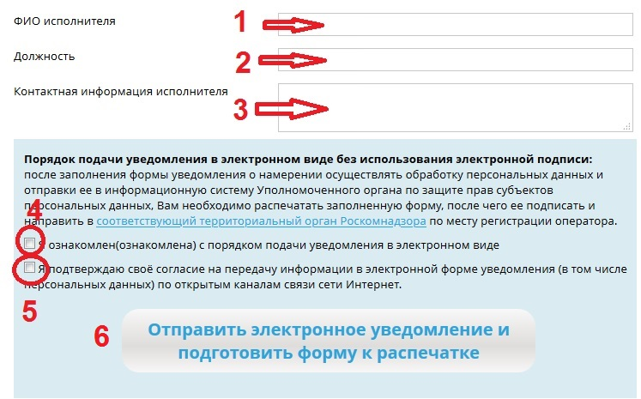
УВЕДОМЛЕНИЕ В РОСКОМНАДЗОР

Slide 22
ЗАПРЕЩАЕТСЯ
Хранить ПД в общедоступных файлах и сетях
Передавать личные/использовать чужие логин, пароль
к ИС ПД и базам данных
Вносить изменения в конфигурацию своего компьютера, устанавливать самостоятельно программы и оборудование
Самостоятельно устанавливать, тиражировать, или модифицировать ПО, изменять установленный алгоритм функционирования технических и программных средств отключать (блокировать) средства защиты информации
Хранить информацию, содержащую ПД на облачных носителях и серверах, находящихся за пределами РФ
Оставлять включенным без присмотра компьютер, не активизировав СЗ от несанкционированного доступа

Slide 23
ЗАПРЕЩАЕТСЯ
Осуществлять работу при отключенных средствах защиты
Передавать по сетям общего доступа ПД без использования средств шифрования
Скачивать из сети Интернет ПО и другие файлы, если это не определено должностными обязанностями
Размещать ПД обучающихся на личных страницах педагогов в социальных сетях без согласия родителей

Slide 24
ДОРОЖНАЯ КАРТА
дисциплинарная
гражданско-правовая
Ответственность за нарушения законодательства о защите информации и персональных данных
административная
уголовная

Slide 25
Муниципальный опорный центр дополнительного образования детей г.Брянска
Принять документы 01.09.2018г.
Либо датой регистрации Навигаторе
До 12.02.2021г. Прислать интересующие вопросы
Направить уведомление в Роскомнадзор
Муниципальный опорный
Центр
г.Брянска

Slide 26
Муниципальный опорный центр дополнительного образования детей г.Брянска
Муниципальный опорный
Центр
г.Брянска

